Slide 1


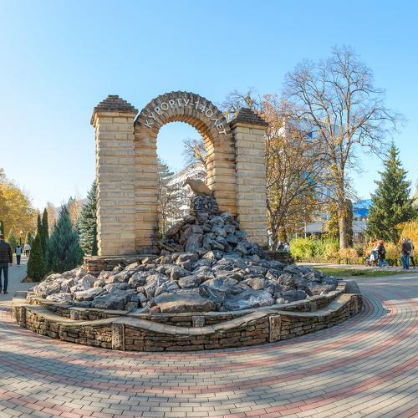
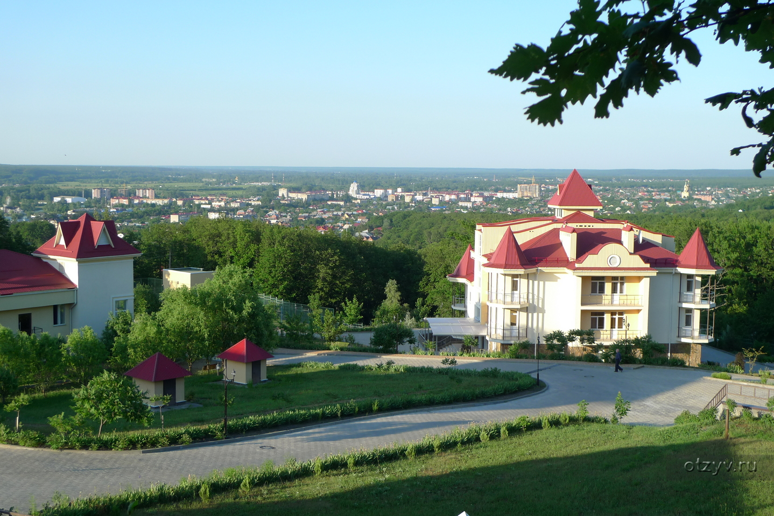
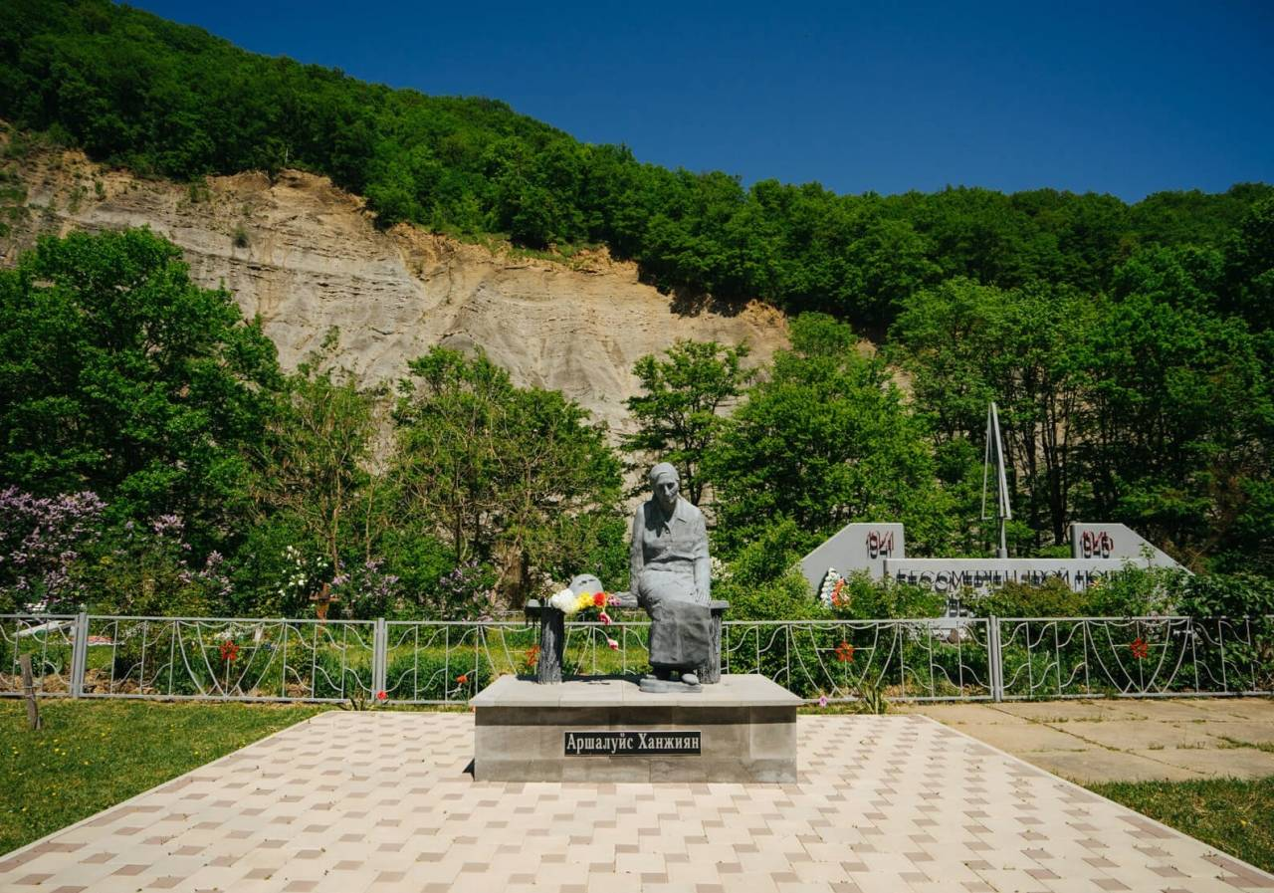
БЮДЖЕТ
МУНИЦИПАЛЬНОГО
ОБРАЗОВАНИЯ
ДЛЯ ЖИТЕЛЕЙ ГОРОДА
ГОРЯЧИЙ КЛЮЧ
ИСПОЛНЕНИЕ ЗА 2021 ГОД

Slide 2


Уважаемые жители города Горячий Ключ!
Перед Вами аналитический материал, в котором в краткой и доступной форме отражены основные параметры годового отчета об исполнении бюджета за 2021 год.

Slide 3
Город Горячий Ключ
Площадь – 20,77 кв.км
Численность населения – 72 700 человек
Административно-территориальных единиц - 31
Муниципальные учреждения - 64
Казенные – 9
Бюджетные – 39
Органы власти – 10
Автономные - 6

Slide 4

Показатели исполнения бюджета – это основной документ развития территории.
За отчетный год администрации города удалось реализовать большинство намеченных планов, нарастить положительные тенденции в социально-экономическом развитии. Вместе с тем, уже определены направления дальнейшего финансового развития на текущий год.

Slide 5
ОСНОВНЫЕ ПОКАЗАТЕЛИ ИСПОЛНЕНИЯ
МЕСТНОГО БЮДЖЕТА ЗА 2021 ГОД
(млн. рублей)
Наименование показателя | Утвержденные бюджетные назначения | Исполнено | % исполнения
Доходы, всего | 2218,5 | 2212,1 | 99,7
Налоговые и неналоговые доходы | 936,1 | 969,4 | 103,6
Безвозмездные поступления | 1282,4 | 1242,7 | 96,8
Расходы, всего | 2349,4 | 2217,3 | 94,4
Дефицит (-), профицит (+) | -130,9 | -5,2 | Х
Источники внутреннего финансирования дефицита районного бюджета, всего | 130,9 | 5,2 | Х
Акции и иные формы участия в капитале, находящиеся в государственной и муниципальной собственности | 0 | 0 | 0

Slide 6

Основные параметры отчета об исполнении местного бюджета
за 2021 год
ДОХОДЫ – 2212,1 млн.рублей
РАСХОДЫ – 2217,3 млн.рублей
ДЕФИЦИТ – 5,2 млн. рублей

Slide 7
НАЛОГОВЫЕ И НЕНАЛОГОВЫЕ ДОХОДЫ ЗА 2021 ГОД
(млн. рублей)
Наименование показателя | Утвержденные бюджетные Назначения | Исполнено | % исполнения
НАЛОГОВЫЕ ДОХОДЫ, в том числе | 804 | 828,5 | 103
налог на прибыль | 45,1 | 48,7 | 107,8
налог на доходы физических лиц | 507,9 | 518,9 | 102,2
доходы от акцизов на нефтепродукты | 37,4 | 38,9 | 104,1
налог, уплачиваемый в связи с применением упрощенной системы налогообложения | 69,4 | 71,2 | 102,7
налог, уплачиваемый в связи с применением патентной системы налогообложения | 26,0 | 29,5 | 113,5
налог на имущество физических лиц | 33,5 | 34,7 | 103,6
земельный налог | 63,2 | 64,4 | 102,0
прочие налоговые доходы | 21,5 | 22,1 | 102,8

Slide 8
НАЛОГОВЫЕ И НЕНАЛОГОВЫЕ ДОХОДЫ ЗА 2021 ГОД
(млн. рублей)
Наименование показателя | Утвержденные бюджетные Назначения | Исполнено | % исполнения
НЕНАЛОГОВЫЕ ДОХОДЫ, в том числе | 132,1 | 141 | 106,7
доходы, получаемые в виде арендной платы за земельные участки | 72,6 | 75,1 | 103,5
плата за негативное воздействие на окружающую среду | 6,1 | 6,1 | 100,2
доходы от оказания платных услуг и компенсации затрат государства | 5,7 | 5,8 | 102,5
доходы от продажи земельных участков | 13,0 | 13,0 | 99,7
штрафные санкции | 27,6 | 33,0 | 119,4
прочие неналоговые доходы | 7,2 | 8,1 | 112,0
ИТОГО НАЛОГОВЫЕ И НЕНАЛОГОВЫЕ ДОХОДЫ | 936,1 | 969,4 | 103,6

Slide 9
Поступление налоговых и неналоговых доходов в 2021 году в сравнении с 2020 годом, млн. рублей

Slide 10
Структура налоговых доходов в 2021 году, %

Slide 11
Структура неналоговых доходов в 2021 году, %

Slide 12
Увеличение финансовой помощи из краевого бюджета повлияло на увеличение расходной части бюджета за 2021 год
на 242,1 млн. рублей
1246,2
Увеличение на 242,1 млн.рублей
1004,1
2021 год
2020 год

Slide 13
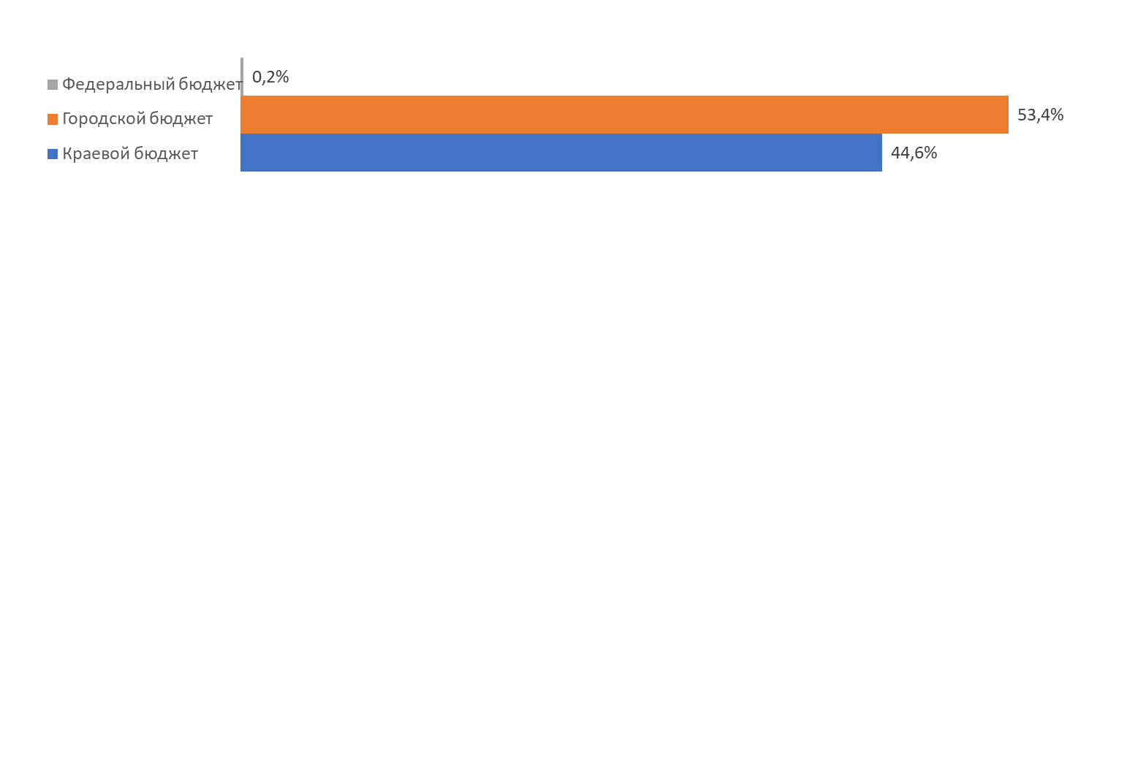

Показатели исполнения расходной части бюджета муниципального образования город Горячий Ключ за 2021 год (млн. рублей)
Доля расходов в разрезе уровней бюджета:

Slide 14
Расходы в социальной сфере в 2021 году составили 1450,4 млн. рублей,
или 65,4 % от общей суммы расходов. В сравнении с 2020 годом расходы
на социальную сферу увеличились на 341,7 млн.рублей

Slide 15
Соблюден норматив формирования расходов на содержание органов местного самоуправления в 2021 году:
Норматив, утвержденный постановлением
главы администрации (губернатора)
Краснодарского края
от 5 февраля 2021 года №47 – 184,7 млн. рублей
Фактические расходы на содержание
органов местного самоуправления МО
Город Горячий Ключ за 2021 год – 148,4 млн. рублей

Slide 16
Приобретение квартир детям-сиротам за счет
финансовой помощи из краевого бюджета
2019 год
26 квартир
35,3
млн. рублей
2020 год
29 квартир
44,8
млн. рублей
2021 год
28 квартир
47,1
млн. рублей

Slide 17

Национальные проекты2021 год (тыс.рублей)
Наименование национального проекта | Объём финансирования
 | Назначено | Исполнено
Культура | 8761,2 | 8761,2
Жильё и городская среда | 247 634,0 | 244 488,6

Slide 18
Расходы на реализацию мероприятий 35 программ муниципального образования город Горячий Ключ в 2021 году составили 2 170,7 млн. рублей, или 92,4% к уточненной росписи. Удельный вес расходов районного бюджета, осуществляемых в рамках муниципальных программ муниципального образования город Горячий Ключ, составил 93,7%.
Расходы районного бюджета, произведенные в 2021 году в рамках муниципальных программ муниципального образования город Горячий Ключ
млн. рублей
№ п/п | Наименование муниципальной программы | Плановые назначения 2021 года | Кассовое исполнение за 2021 год | % исполнения
1 | Информационное освещение деятельности органов местного самоуправления | 2,0 | 2,0 | 100
2 | Развитие сельского хозяйства и регулирование рынков сельскохозяйственной продукции, сырья и продовольствия | 1,5 | 1,3 | 86,6
3 | Управление муниципальным имуществом и земельными ресурсами | 15,9 | 15,4 | 96,8
4 | Содействие развитию малого и среднего предпринимательства | 0,3 | 0,3 | 100
5 | Формирование инвестиционной привлекательности | 0,5 | 0,5 | 100
6 | Управление муниципальными финансами | 14,5 | 14,3 | 98,6
7 | Обеспечение объектами инженерной инфраструктуры | 30,6 | 18,0 | 58,8
8 | Создание условий для развития муниципальной политики в отдельных секторах экономики | 140,8 | 135,1 | 96
9 | Информатизация | 8,4 | 8,0 | 95,2
10 | Противодействие коррупции в администрации муниципального образования | 0,1 | 0,1 | 100
11 | Развитие образования | 949,8 | 941,1 | 99,1
12 | Безопасность, профилактика терроризма и экстремизма образовательных организаций | 0,2 | 0,2 | 100
13 | О подготовке градостроительной и землеустроительной документации | 11,8 | 11,8 | 100
14 | Дети Горячего Ключа | 54,5 | 54,2 | 99,4
15 | Развитие культуры | 193,8 | 193,6 | 100
16 | Сохранение и развитие традиционной народной культуры | 0,6 | 0,6 | 100

Slide 19
Расходы районного бюджета, произведенные в 2021 году в рамках муниципальных программ муниципального образования город Горячий Ключ
№ п/п | Наименование муниципальной программы | Плановые назначения 2021 года | Кассовое исполнение за 2021 год | % исполнения
17 | Молодежь Горячего Ключа | 13,1 | 12,9 | 98,5
18 | Развитие физической культуры и спорта | 79,3 | 78,5 | 99
19 | Площадка нашего двора | 2,5 | 2,5 | 100
20 | Строительство спортивных сооружений на территории муниципального образования | 7,9 | 1,1 | 14
21 | Развитие санаторно-курортного и туристического комплекса | 0,9 | 0,9 | 100
22 | Обеспечение безопасности населения | 31,3 | 31,1 | 100
23 | Формирование современной городской среды | 100,9 | 97,7 | 96,8
24 | Реализация мероприятий по допризывной подготовке молодежи к военной службе | 0,1 | 0,1 | 100
25 | Профилактика терроризма и экстремизма, а также минимизация и ликвидация их проявлений на территории муниципального образования | 0,2 | 0,2 | 100
26 | Обеспечение пожарной безопасности и защита населения | 3,2 | 2,6 | 81,2
27 | Дорожное хозяйство | 77,3 | 36,6 | 47,3
28 | Развитие коммунального комплекса | 363,9 | 356,6 | 98
29 | Укрепление правопорядка, профилактика правонарушений и усиление борьбы с преступностью | 0,2 | 0,2 | 100

Slide 20

Расходы районного бюджета, произведенные в 2021 году в рамках муниципальных программ муниципального образования город Горячий Ключ
№ п/п | Наименование муниципальной программы | Плановые назначения 2021 года | Кассовое исполнение за 2021 год | % исполнения
30 | По оказанию поддержки и развития казачьих обществ Горячеключевского районного казачьего общества | 0,2 | 0,2 | 100
31 | Гармонизация межнациональных отношений | 0,3 | 0,3 | 100
32 | Социальная поддержка граждан | 55,7 | 52,8 | 94,8
33 | Поддержка социально ориентированных некоммерческих организаций и развитие гражданского общества, реализация и функционирование территориального общественного самоуправления | 5,2 | 4,5 | 86,5
34 | Доступная среда жизнедеятельности инвалидов и других маломобильных граждан | 3,0 | 2,9 | 96,7
35 | Духовно-нравственное развитие детей и молодежи, становление и укрепление семейных традиций | 0,2 | 0,2 | 100
 | ВСЕГО | 2 170,7 | 2 078,4 | 95,8

Slide 21
Динамика основных расходов
млн.рублей
ГОД | Жилищно-коммунальное и дорожное хозяйство | Культура | Образование
2016 | 125,7 | 77,7 | 840,5
2017 | 156,0 | 134,3 | 957,1
2018 | 144,4 | 100,5 | 697,7
2019 | 183,9 | 110,3 | 805,6
2020 | 199,4 | 95,4 | 827,1
2021 | 467,9 | 132,4 | 1019,7
Рост объёма расходов в 2021г. к 2016г. | +342,2 | +54,7 | +179,2

Slide 22
Динамика муниципального долга за 2021 год
Млн. рублей
58,87
0,0
23,55
0,0
0,0
0,0
35,32
Муниципальный долг на 1 января 2021 года
Получение кредита от кредитных организаций
Погашение кредита кредитным организациям
Получение бюджетного кредита
Реструктуризация бюджетного кредита путем списания
Погашение бюджетного кредита
Муниципальный долг на 1 января 2022 года

Slide 23

ОСНОВНЫЕ ТЕРМИНЫ И ПОНЯТИЯ
Бюджет – форма образования и расходования денежных средств, предназначенных для финансового обеспечения задач и функций государства и местного самоуправления
Бюджетный кредит – денежные средства, предоставляемые бюджетом другому бюджету бюджетной системы Российской Федерации, юридическому лицу (за исключением государственных (муниципальных) учреждений), иностранному государству, иностранному юридическому лицу на возвратной и возмездной основах
Внутренний долг – обязательства, возникающие в валюте Российской Федерации, а также обязательства субъектов Российской Федерации и муниципальных образований перед Российской Федерацией, возникающие в иностранной валюте в рамках использования целевых иностранных кредитов (заимствований)
Государственный (муниципальный) долг – обязательства, возникающие из государственных (муниципальных) заимствований, гарантий по обязательствам третьих лиц, другие обязательства в соответствии с видами долговых обязательств, установленными Бюджетным кодексом Российской Федерации, принятые на себя Российской Федерацией, субъектом Российской Федерации или муниципальным образованием
Государственное (муниципальное) задание - документ, устанавливающий требования к составу, качеству и (или) объему (содержанию), условиям, порядку и результатам оказания государственных (муниципальных) услуг (выполнения работ)
Дефицит бюджета – превышение расходов бюджета над его доходами
Дотации – межбюджетные трансферты, предоставляемые на безвозмездной и безвозвратной основе без установления направлений их использования
Доходы бюджета – поступающие в бюджет денежные средства, за исключением средств, являющихся в соответствии с Бюджетным кодексом Российской Федерации источниками финансирования дефицита бюджета
Межбюджетные трансферты – средства, предоставляемые одним бюджетом бюджетной системы Российской Феде-рации другому бюджету бюджетной системы Российской Федерации
Муниципальная программа – документ стратегического планирования, содержащий комплекс планируемых мероприятий, взаимоувязанных по задачам, срокам осуществления, исполнителям и ресурсам и обеспечивающих наиболее эффективное достижение целей и решение задач социально-экономического развития муниципального образования
Профицит бюджета – превышение доходов бюджета над его расходами
Расходы бюджета – выплачиваемые из бюджета денежные средства, за исключением средств, являющихся в соответствии с Бюджетным кодексом Российской Федерации источниками финансирования дефицита бюджета
Субвенции – целевые средства на обеспечение передаваемых полномочий
Субсидии – межбюджетные трансферты, предоставляемые в целях софинансирования расходных обязательств другому бюджету бюджетной системы; денежные средства юридическим лицам (за исключением государственных (муниципальных) учреждений), индивидуальным предпринимателям, а также физическим лицам – производителям товаров, работ, услуг, предоставляемые на безвозмездной и безвозвратной основе в целях возмещения недополученных доходов и (или) финансового обеспечения (возмещения) затрат в связи с производством (реализацией) товаров, выполнением работ, оказанием услуг

Slide 24

Контактная информация Финансового управления администрации
муниципального образования город Горячий Ключ
Юридический/фактический адрес: 353290, Краснодарский край, г.Горячий Ключ,
ул. Ленина, д. 191.
Телефон/факс: 8(86159) 3-56-33, 4-44-52
E-mail: mail@gkfu.ru
Официальный сайт Финансового управления администрации муниципального образования город Горячий Ключ: www.gorkluch.ru
График работы:
понедельник – четверг с 8-00 до 17-00; перерыв с 12-00 до 12-50;
пятница с 8-00 до 16-00; перерыв с 12-00 до 12-40.

